Slide 1
CHÀO MỪNG CÁC EM
ĐẾN VỚI TIẾT HỌC
Giáo viên: VŨ THỊ THANH THUÝ
Trường: THCS Tân Thành

Slide 2





VÒNG QUAY
MAY MẮN
Bạn được lựa chọn một phần quà
Bạn được tặng một phần quà
Bạn nhận được một cái bắt tay của bạn bên cạnh.
Bạn được một điểm 9
Bạn được lựa chọn một phần quà
Bạn được tặng một phần quà
Chúc bạn may mắn lần sau☺
Bạn được một điểm 10
Notes:
Kí hiệu ngôi nhà tiến đến Slde sơ đồ tư duy

Slide 3


HOẠT ĐỘNG MỞ ĐẦU
CÁCH CHƠI
Người chơi chọn 1 câu hỏi để trả lời, trả lời đúng sẽ được tham gia vòng quay may mắn để nhận quà
Thời gian suy nghĩ mỗi câu là 10 giây

Slide 4
VÒNG QUAY
MAY MẮN
Bạn được lựa chọn một phần quà
Bạn nhận được một tràng pháo tay!!
Câu 1
Bạn nhận được một cái bắt tay của bạn bên cạnh.
Bạn được một điểm 9
Câu 2
Bạn được lựa chọn một phần quà
Bạn được tặng một phần quà
Câu 3
Chúc bạn may mắn lần sau☺
Bạn được một điểm 10
QUAY
Notes:
Kí hiệu ngôi nhà tiến đến Slde sơ đồ tư duy

Slide 5
Bắt đầu
Hết giờ
10
9
8
7
6
5
4
3
2
QUAY VỀ
1
Số 0,35 là:
Câu 1
A
Số thập phân vô hạn tuần hoàn
Rất tiếc bạn sai rồi
B
Số thập phân không hữu hạn
Rất tiếc bạn sai rồi
C
Số thập phân hữu hạn
Hoan hô bạn đã đúng
Số thập phân vô hạn không tuần hoàn
D
Rất tiếc bạn sai rồi

Slide 6
Bắt đầu
Hết giờ
10
9
8
7
6
5
4
3
2
QUAY VỀ
1
Số 0,232323… là?
Câu 2
Rất tiếc bạn sai rồi
A
Số thập phân hữu hạn với chu kì 23
Số thập phân vô hạn
tuần hoàn với chu kì 23
B
Hoan hô bạn đã đúng
Rất tiếc bạn sai rồi
C
Số thập phân không hữu hạn
Số thập phân vô hạn tuần hoàn
với chu kì 232323
Rất tiếc bạn sai rồi
D

Slide 7


Bắt đầu
QUAY VỀ
10
9
8
7
6
5
4
3
2
1
Hết giờ
Câu 3
Bà ngoại trồng được 70 kg khoai tây. Bà ngoại đã bán được $\frac{7}{20}$ số khoai đó. Hỏi bà ngoại còn lại bao nhiêu kg khoai tây ?
A
Hoan hô bạn đã đúng
45,5
B
Rất tiếc bạn sai rồi
24,5
C
Rất tiếc bạn sai rồi
45
Rất tiếc bạn sai rồi
D
70

Slide 8
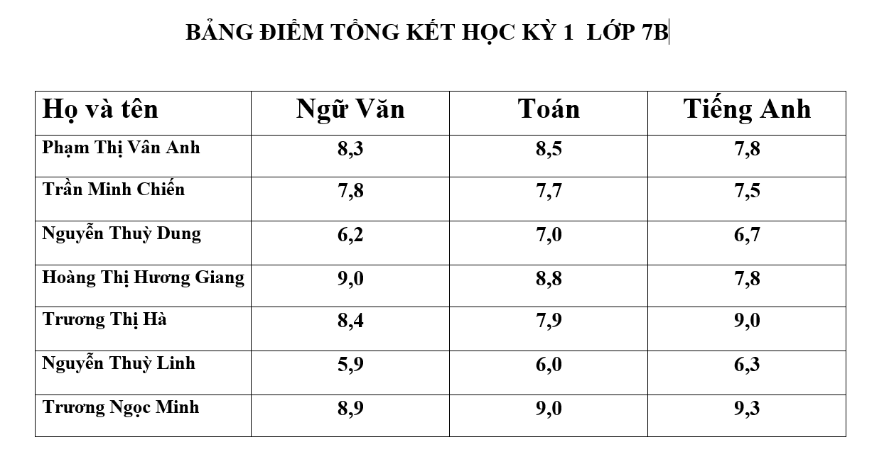

Slide 9
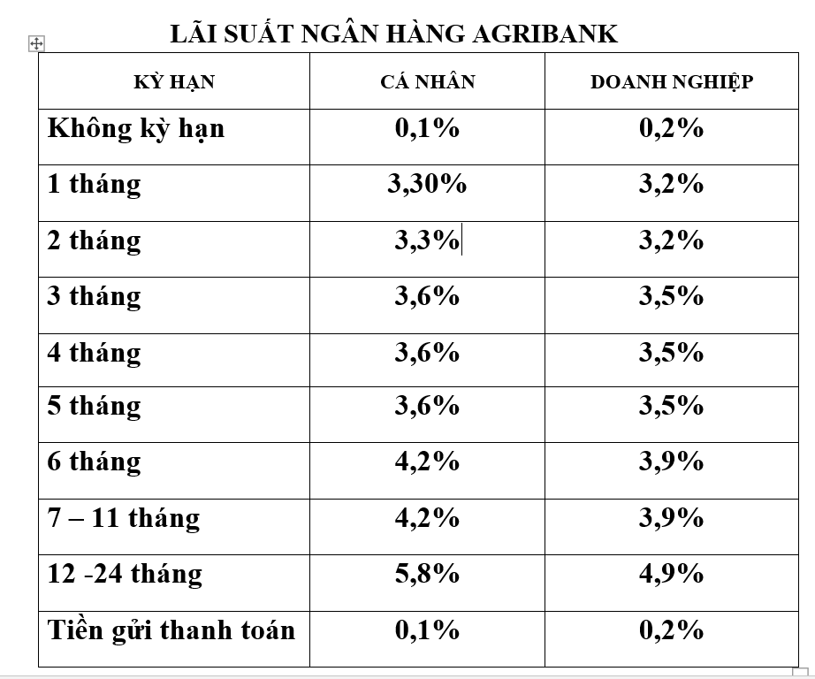
LÃI SUẤT NGÂN HÀNG AGRIBANK

Slide 10
BÀI 5: BIỂU DIỄN THẬP PHÂN CỦA SỐ HỮU TỈ
(Tiết 2)

Slide 11

VÒNG 1: VÒNG CHUYÊN GIA
Nhiệm vụ: Sử dụng máy tính cầm tay, hãy thực hiện các phép chia sau đây:
a) 12 : 11
b) (-3) : 2
c) 37 : (-25)
d) 123 : 40
e) 37 : 30
f) (-2) : (-5)
NHÓM 1
+
NHÓM 3
NHÓM 2
+
NHÓM 4

Slide 12
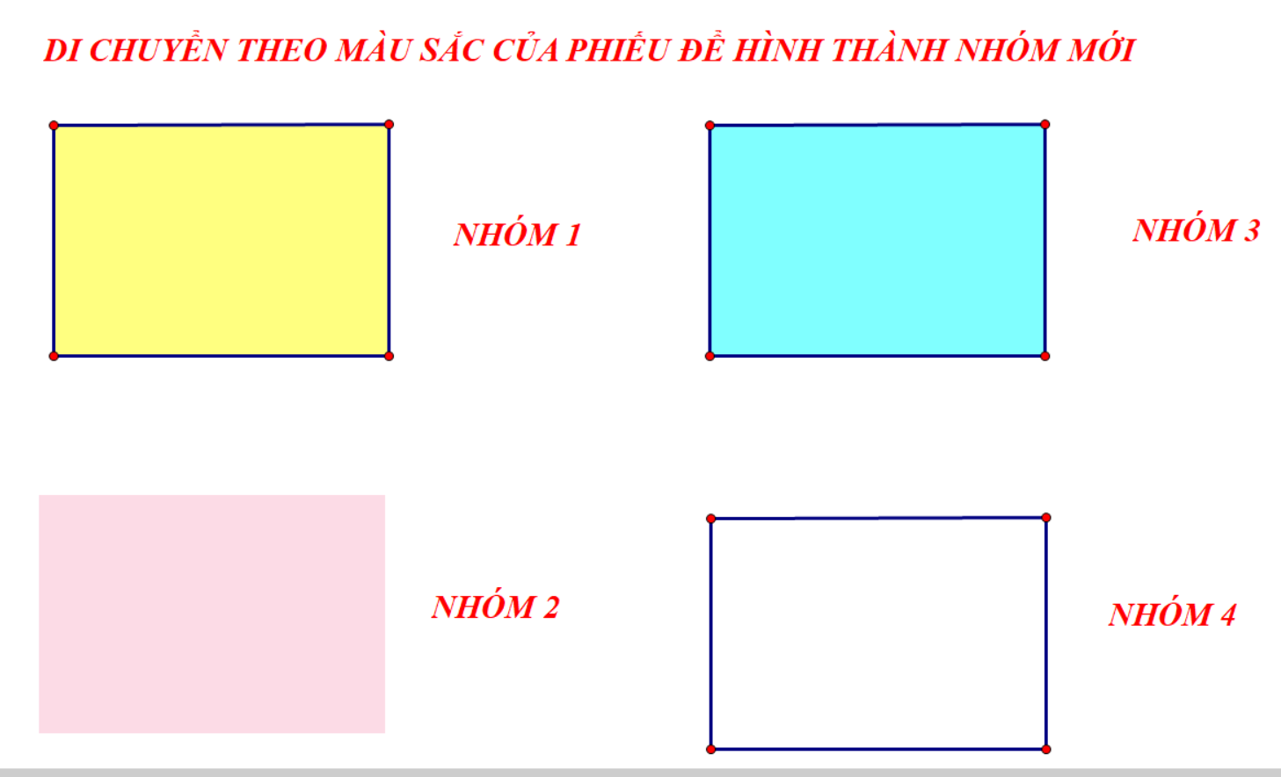

Slide 13


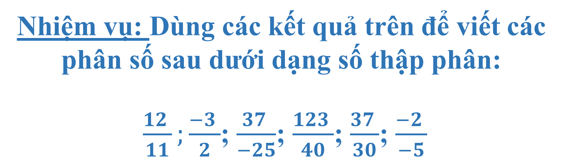
VÒNG 2: VÒNG MẢNH GHÉP
Nhiệm vụ: Dùng các kết quả trên để viết các phân số sau dưới dạng số thập phân:
$\frac{12 }{11};\frac{−3 }{2}$; $\frac{37 }{−25}$; $\frac{123 }{40}$; $\frac{37 }{30}$; $\frac{−2 }{−5}$
Ví dụ: $\frac{1 }{2}$ = 1 : 2 = 0,5

Slide 14
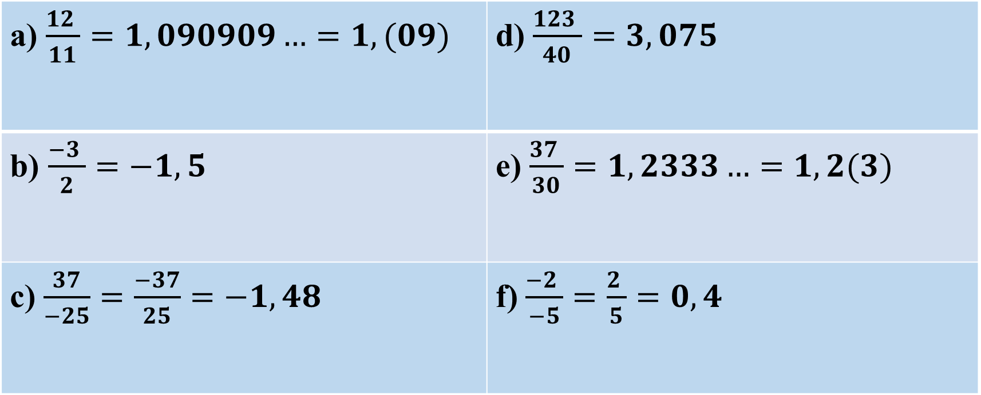
VÒNG MẢNH GHÉP
ĐÁP ÁN
a) $\frac{12 }{11}=1,090909…=1,(09)$ | d) $\frac{123 }{40}=3,075$
b) $\frac{−3 }{2}=−1,5$ | e) $\frac{37 }{30}=1,2333…=1,2(3)$
c) $\frac{37}{−25}=\frac{−37}{25}=−1,48$ | f) $\frac{−2 }{−5}=\frac{2 }{5}=0,4$

Slide 15
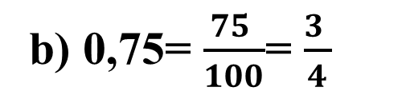
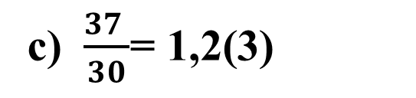

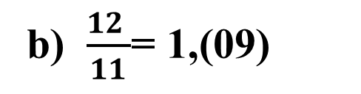
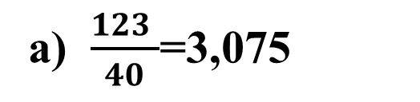
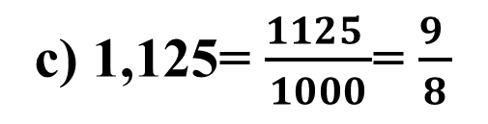
BÀI 5: BIỂU DIỄN THẬP PHÂN CỦA SỐ HỮU TỈ
1. Số thập phân hữu hạn và số thập phân vô hạn tuần hoàn
2. Biểu diễn thập phân của số hữu tỉ.
* Mỗi số hữu tỉ được biểu diễn bởi một số thập phân hữu hạn hoặc vô hạn tuần hoàn.
Ví dụ:
a) $\frac{123 }{40}$=3,075
b) $\frac{12 }{11}$= 1,(09)
c) $\frac{37 }{30}$= 1,2(3)
* Ngược lại, mỗi số thập phân hữu hạn hoặc vô hạn tuần hoàn đều biểu diễn một số hữu tỉ
Ví dụ:
a) 0,5= $\frac{5 }{10}$= $\frac{1 }{2}$
b) 0,75= $\frac{75 }{100}$= $\frac{3 }{4}$
c) 1,125= $\frac{1125 }{1000}$= $\frac{9 }{8}$

Slide 16


LUYỆN TẬP:
BIỂU DIỄN THẬP PHÂN CỦA SỐ HỮU TỈ

Slide 17
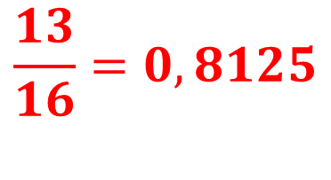
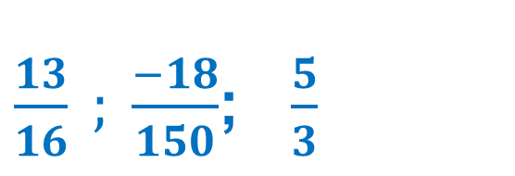
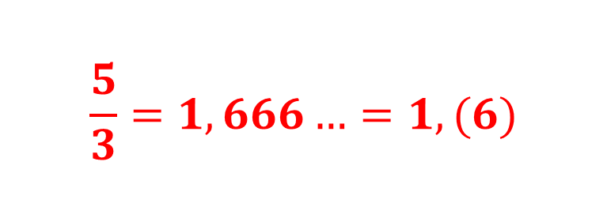
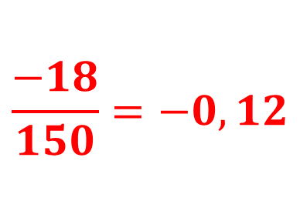
HOẠT ĐỘNG LUYỆN TẬP
Bài 1: Viết các số hữu tỉ sau dưới dạng số thập phân hữu hạn hoặc số thập phân vô hạn tuần hoàn (Dùng dấu ngoặc để nhận rõ chu kì)
$\frac{13}{16} ; \frac{−18}{150}$; $\frac{5}{3}$
Giải:
$$\frac{5}{3}=1,666…=1,(6)$$
$$\frac{13}{16}=0,8125$$
$$\frac{−18}{150}=−0,12$$

Slide 18
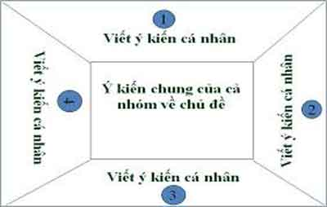

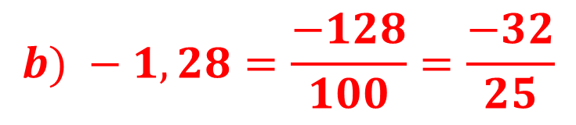
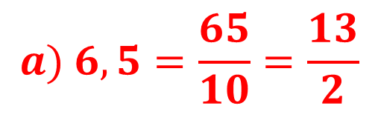
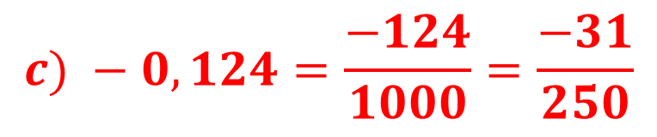
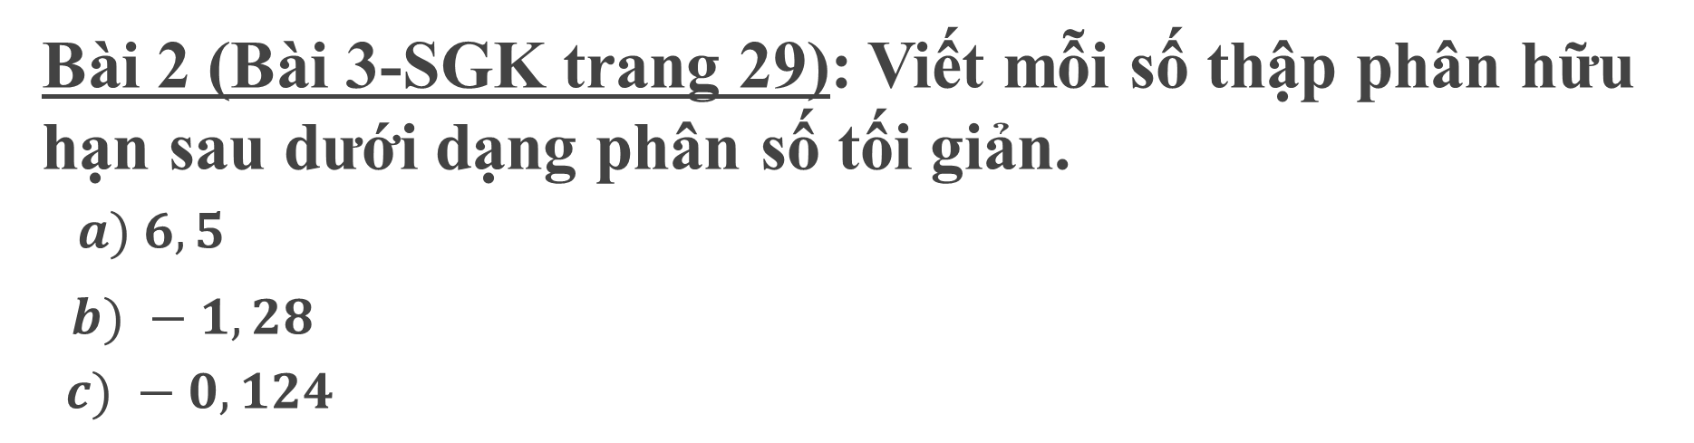
HOẠT ĐỘNG LUYỆN TẬP
Bài 2 (Bài 3-SGK trang 29): Viết mỗi số thập phân hữu hạn sau dưới dạng phân số tối giản.
$$a) 6,5$$
$b) −1,28$
$$c) −0,124$$
ĐÁP ÁN
$$a) 6,5=\frac{65}{10}=\frac{13}{2}$$
$$b) −1,28=\frac{−128}{100}=\frac{−32}{25}$$
$$c) −0,124=\frac{−124}{1000}=\frac{−31}{250}$$

Slide 19





$$\frac{123 }{40}=3,075$$
(40 = 2³.5)
Biểu diễn thập phân của số hữu tỉ khi nào là số thập phân hữu hạn? Khi nào là số thập phân vô hạn tuần hoàn?
$$\frac{37}{−25}=\frac{−37}{25}=−1,48$$
(25 = 5²⁾
$$\frac{−3 }{2}=−1,5$$
(2 = 2)
$$\frac{37 }{30}=1,2(3)$$
(30 = 2.3.5)
$$\frac{−7}{18}=−0,3(8)$$
(18 = 2.3²)

Slide 20
HOẠT ĐỘNG MỞ RỘNG – TÌM TÒI
Biểu diễn thập phân của số hữu tỉ: là phân số tối giản )
Biểu diễn bằng số thập phân vô hạn tuần hoàn .
Biểu diễn bằng số thập phân hữu hạn .
Mẫu b không có ước nguyên tố khác 2 và 5
Mẫu b có ước nguyên tố khác 2 và 5 .

Slide 21


BÔNG HỒNG TẶNG CÔ

Slide 22
GIỚI THIỆU – LUẬT CHƠI
Mỗi câu trả lời đúng giúp bạn học sinh tiến gần tới cô giáo và tặng hoa cô giáo.
Có 4 câu hỏi.
Mỗi câu hỏi có thời gian suy nghĩ là 10 giây.

Slide 23











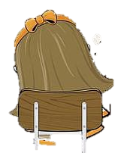
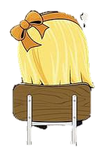

1
Cô cảm ơn con!
2
3
4

Slide 24





00:02
00:01
00:00
00:10
00:06
00:03
00:04
00:09
00:07
00:05
00:08
Câu 1. Biểu diễn thập phân của
số hữu tỉ $\frac{8 }{25}$là:
A. 0,32
C. 0,(32)
B. 0,323232…
D. 0,(3)

Slide 25

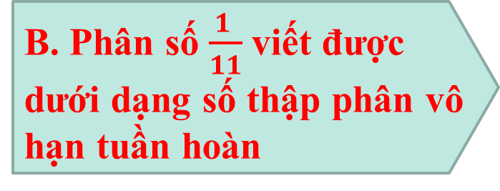


00:02
00:01
00:00
00:10
00:06
00:03
00:04
00:09
00:07
00:05
00:08
Câu 2. Chọn đáp án ĐÚNG
A. Phân số $\frac{11 }{12}$viết được dưới dạng số thập phân hữu hạn
C. Phân số $\frac{14 }{35}$viết được dưới dạng số thập phân vô hạn tuần hoàn
B. Phân số $\frac{1 }{11}$viết được dưới dạng số thập phân vô hạn tuần hoàn
D. Phân số $\frac{2 }{51}$viết được dưới dạng số thập phân hữu hạn

Slide 26
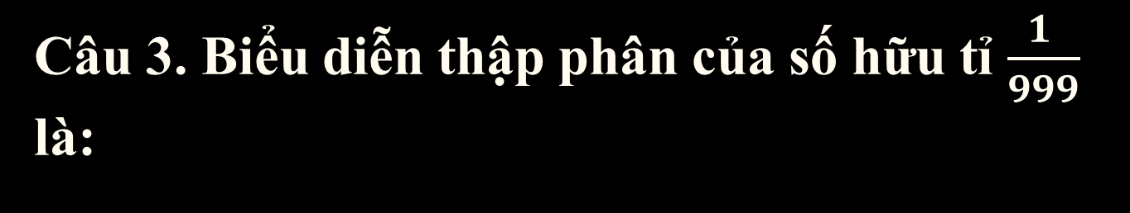
00:02
00:01
00:00
00:10
00:06
00:03
00:04
00:09
00:07
00:05
00:08
Câu 3. Biểu diễn thập phân của số hữu tỉ $\frac{1 }{999}$ là:
A. 0,(1)
C. 0,(001)
B. 0,(01)
D. 0, 001

Slide 27




00:02
00:01
00:00
00:10
00:06
00:03
00:04
00:09
00:07
00:05
00:08
Câu 4. Câu trả lời nào sau đây là SAI :
Số thập phân 0,25 được viết dưới dạng số hữu tỉ là:
A. $\frac{25}{100}$
C. $\frac{1}{4}$
B. $\frac{5}{20}$
D. $\frac{1}{5}$

Slide 28



Slide 29
BIỂU DIỄN THẬP PHÂN CỦA SỐ HỮU TỈ
Số thập phân hữu hạn
Số thập phân vô hạn tuần hoàn
là phân số tối giản
Mẫu b không có ước nguyên tố khác 2 và 5
Mẫu b có ước nguyên tố khác 2 và 5
Biểu diễn bằng số thập phân hữu hạn .
Biểu diễn bằng số thập phân vô hạn tuần hoàn

Slide 30
HƯỚNG DẪN VỀ NHÀ
Ôn lại kiến thức đã học trong bài
Hoàn thành các bài tập trong SBT
Chuẩn bị bài mới “Bài tập cuối chương I”.

Slide 31


